Slide 1
Veřejné zakázky pohledem poskytovatele dotace
(Marek Bena, Robert Páleník)
Veřejné zakázky v kontextu evropských a národních projektů – Quo vadis?, 14. května 2014, Křtiny
Evropská unie Evropský fond pro regionální rozvoj Investice do vaší budoucnosti

Slide 2
ROP Jihovýchod
Aktuální stav čerpání (podíl EU)
Alokace 100,0% 18 811 900 805,- Kč
Nasmlouváno 92,9% 17 472 251 862,- Kč
Proplaceno 66,0% 12 423 696 296,- Kč
Certifikováno 60,4% 11 355 183 608,- Kč

Slide 3
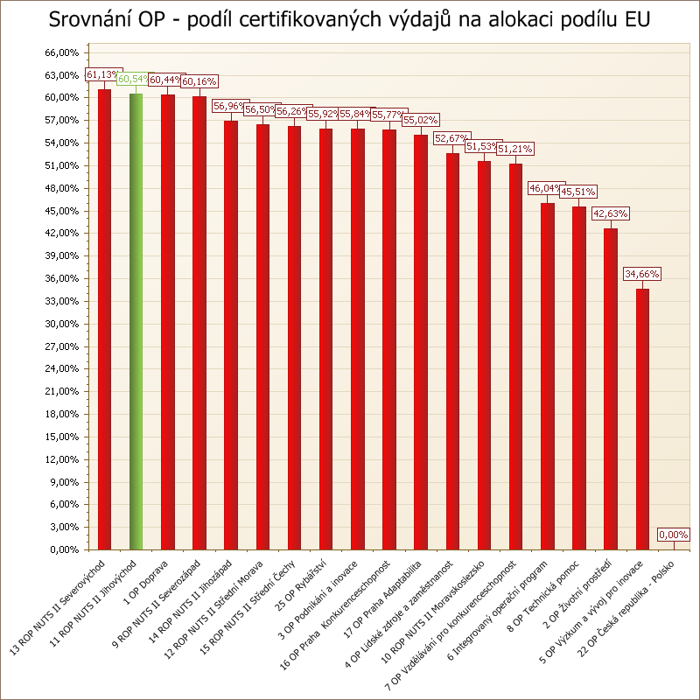
ROP Jihovýchod
 | Loading…

Slide 4
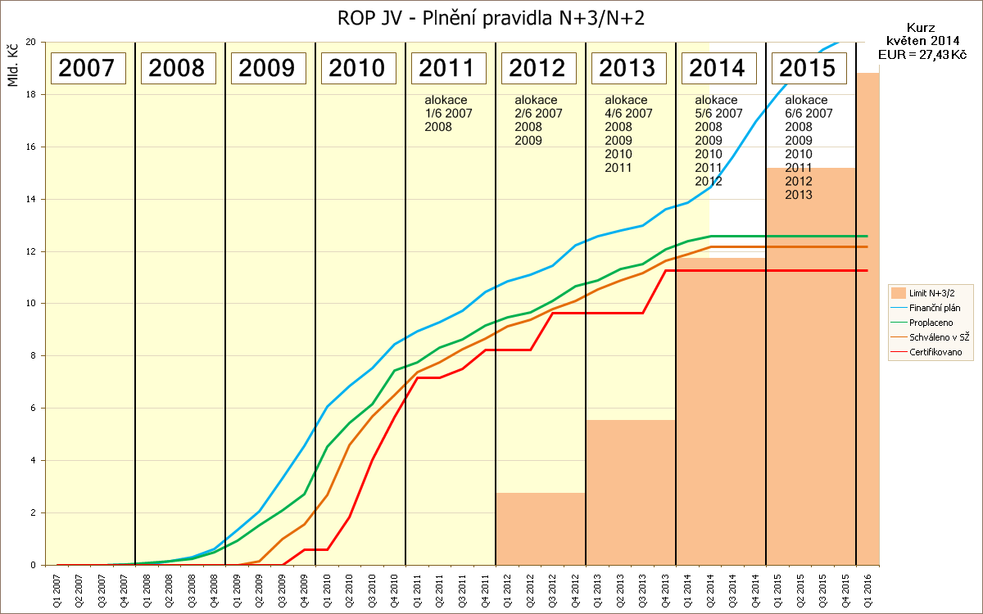
Audity – rozdílné přístupy
 | Loading…

Slide 5
Kontroly/posouzení
předchozí
dobrovolná, silně doporučovaná, ve formě změn a komentářů
před uzavřením smlouvy
povinná, podrobná
standardizované checklisty k dispozici na http://www.jihovychod.cz/pro-prijemce/zadavani-zakazek
čas nezbytný pro kontrolu (2-3 týdny) zahrnout do hmg řízení
následné
v rámci administrace ŽoP
AO (audity operací, audity systému)
EÚD, EK, …

Slide 6
Kroky příjemce
vyjádření k výsledku posouzení VŘ/ZŘ
námitky proti protokolu o kontrole
stížnost proti postupu úřadu

Slide 7
Kroky příjemce
vyjádření k výsledku posouzení VŘ/ZŘ
na základě kontrolního listu
Kontrolou předložené dokumentace o zakázce byly shledány nejasnosti v průběhu zadávacího řízení.
Vyzýváme Vás proto k předložení písemného vysvětlení k nálezům uvedeným v přiloženém kontrolním listu, a to v termínu do … .
doplnění, vysvětlení, odstranění chyb v řízení
řešeny individuálně = kompetentními pracovníky ÚRR
výsledek = příjemce (±) ví, na čem je, ještě před uzavřením smlouvy s vybraným dodavatelem

Slide 8
Kroky příjemce
námitky proti protokolu o kontrole (dle z. č. 255/2012 Sb.)
Poučení: Proti tomuto protokolu o kontrole může kontrolovaná osoba podat podle § 13 zákona č. 255/2013 Sb., o kontrole (kontrolní řád) písemné a zdůvodněné námitky k rukám vedoucí skupiny kontrolujících xxx na adresu …, ‚ a to ve lhůtě 15 dnů od doručení tohoto protokolu.
(Pokud nestanovil kontrolující lhůtu delší).
Pokud lhůta k podání námitek uplyne marně, je kontrola ve smyslu § 18 písm. b) kontrolního řádu ukončena.
řešeny zvláštní komisí úřadu / minimalizace „osobního aspektu“

Slide 9
Kroky příjemce
stížnost proti postupu úřadu
Poučení v rozhodnutí o námitkách
Ve smyslu ustanovení § 18 odst. 2 zákona č. 255/2012 Sb., o kontrole, ve znění pozdějších předpisů, není proti tomuto rozhodnutí o námitkách přípustný žádný opravný prostředek. Kontrola byla ukončena dnem doručení tohoto rozhodnutí o námitkách kontrolované osobě.
Stížnost
písemné nebo ústní podání, jímž fyzické a právnické osoby vyjadřují nespokojenost s jednáním zaměstnanců Úřadu Regionální rady nebo členů Výboru Regionální rady, postupem Regionální rady a jejích orgánů, nebo kterým se obracejí na Regionální radu či její orgány ve věci ochrany svých zájmů.

Slide 10
Kroky příjemce
stížnost proti postupu úřadu
Vyřízena zpravidla do 30 dnů ode dne, kdy byla doručena. V odůvodněných případech, kdy je nutné provést podrobné šetření stížnosti, může být lhůta prodloužena o dalších 30 dnů.
Bude-li stížnost shledána důvodnou nebo částečně důvodnou, provede poskytovatel dotace nezbytná opatření k nápravě.

Slide 11
Postup řešení nálezů z auditu
předběžné zjištění
návrh auditní zprávy
§ 13a z. č. 320/2001 Sb.
Zaměstnanec kontrolního orgánu, který audit vykonává, je povinen seznámit osobu, u které je tento audit vykonáván, se získanými poznatky a s navrhovaným obsahem zprávy o auditu a poskytnout jí písemné vyhotovení návrhu této zprávy. Osoba, u které je audit vykonáván, je oprávněna zaujmout k návrhu této zprávy písemné stanovisko. Toto stanovisko je součástí zprávy o auditu. Lhůtu k zaujetí stanoviska stanoví zaměstnanec kontrolního orgánu, který audit vykonává. Tato lhůta nesmí být kratší než 5 dní, pokud nebyla dohodnuta lhůta jiná.
finální verze auditní zprávy

Slide 12
Postup řešení nálezů z auditu
Vydání rozhodnutí o porušení rozpočtové kázně Výše odvodu se bude rovnat dotaci poskytnuté na veškeré způsobilé výdaje vzešlé z dotčeného zadávacího řízení (tj. na základě zprávy auditu)

Slide 13
Postup řešení nálezů z auditu
Příjemce má 2 možnosti:
Souhlasit s identifikovaným pochybením, kdy procesním krokem je podání žádosti o prominutí stanoveného odvodu. Na základě žádosti dojde k částečnému prominutí stanoveného odvodu, a tím ke snížení odvodové povinnosti na částku x % z poskytnuté dotace. Uhrazením předmětné částky bude zjištění z auditní zprávy ve vztahu k příjemci vyřešeno.
Nesouhlasit s identifikovaným pochybením podáním odvolání na MF ČR prostřednictvím ÚRR.

Slide 14
Postup řešení nálezů z auditu
Bude-li podáno odvolání, pak pokud MF ČR v pozici odvolacího orgánu (odbor 12) rozhodnutí ÚRR potvrdí, má příjemce opět 2 možnosti:
Požádat o prominutí stanoveného odvodu Na základě žádosti dojde k částečnému prominutí stanoveného odvodu, a tím ke snížení odvodové povinnosti na částku x% z poskytnuté dotace. Uhrazením předmětné částky bude zjištění z auditní zprávy ve vztahu k příjemci vyřešeno.
Podat žalobu proti danému rozhodnutí V tomto případě je odvod je splatný (!) do 15 dnů od nabytí právní moci rozhodnutí, tj. od rozhodnutí odvolacího orgánu.

Slide 15
Postup řešení nálezů z auditu
Příjemce může i v tomto případě požádat o prominutí odvodu. Na základě výsledku soudního řízení by došlo případně k vrácení částečně uhrazeného odvodu, stejně tak by se jednalo o podklad pro jednání se zástupci Auditního orgánu s cílem změnit závěrečnou zprávu z auditu operace.
Bude-li podáno odvolání, pak pokud MF ČR v pozici odvolacího orgánu rozhodnutí ÚRR vydané na základě zprávy z auditu operace nepotvrdí, příjemce bude se svým odvoláním úspěšný a nebude mít odvodovou povinnost.
Podklad pro jednání se zástupci Auditního orgánu ohledně změny zprávy z auditu operace? Nepravděpodobné.

Slide 16
Finanční opravy
do 19. 12. 2013
Pokyny COCOF 07/0037/03-EN
rozlišeny zakázky nadlimitní/podlimitní
od 19. 12. 2013
Rozhodnutí EK C(2013) 9527 + Annex
1.3 Kritéria, která je třeba vzít v úvahu při rozhodování o sazbě opravy, jež má být uplatněna
„Je-li nesrovnalost pouze formální povahy bez skutečného nebo potenciálního finančního dopadu, nebude provedena žádná oprava.“

Slide 17
Audity – rozdílné přístupy
Konkrétní případ – finanční oprava 24.913.897,46 Kč
„Co se týká Vašeho konstatování o nedostatečné kompetenci auditorů a jejího potvrzení nezávislým odborným posudkem ze strany např. … VUT v Brně, na auditu …, lze reagovat ve 2 obecných úrovních.
Za prvé posudek byl zpracován až po ukončení auditu, a tím nemohl být brán v potaz při provádění auditu a případně promítnut do závěru tohoto auditu.
Chybí prohlášení zpracovatele o nezávislosti zpracovatele, tj. ekonomické nezávislosti na organizaci objednatele tohoto odborného stanoviska a zejména vítězném dodavateli (zhotoviteli realizované) veřejné zakázky firmě … pro potvrzení nezávislosti.

Slide 18
Audity – rozdílné přístupy
Pozvání na „Hearing“ před EK:
slyšení k ROP Jihovýchod ve vazbě na DAS 2010 - případ PF 3976 a auditní misi 2010/CZ/REGIO/J4/870/1-7:
Komise zdůrazňuje, že na základě partnerského přístupu a ve vzájemném porozumění je cílem jednání pokusit se dosáhnout shody na zjištěních a závěrech z nich vyplývajících.
Pokud národní orgány předloží ve formě dopisu nebo elektronicky jakékoliv nové informace a /nebo dokumenty, které mohou být pro daný případ relevantní, uvítala by Komise, budou-li tyto předloženy dopisem a elektronicky nejpozději dva týdny před datem slyšení.

Slide 19
Veřejné zakázky v kontextu evropských a národních projektů – Quo vadis?
Vybrané výkladové otázky, zkušenosti

Slide 20
Veřejná zakázka rozdělená na části (§ 98)
Lze připouští-li to povaha předmětu VZ, PH za celek, u každé části se procesně postupuje zvlášť.
Častá aplikace rozdělení na části, judikatura „diskriminačního slučování…“ KS Brno 62 Af 7/2010, UOHS R 326/2010 …
Jak vykládat podmínku stanovení „oprávnění dodavatele“ podat nabídku na všechny, některé nebo jednu část??? Zásada nediskriminace…
Co v případě, že dojde ke zrušení některé části VZ, jak dále postupovat? Stejný režim nebo dle PH opakovaně zadávané části?

Slide 21
Bankovní záruka
Zajišťuje plnění / záruční podmínky: součást obchodních podmínek, tj. povinnost pouze pro vybraného uchazeče
Příslib BZ do nabídky? Rozhodnutí ÚOHS R360/2013 uznáno jako zadávací podmínka… Možná spornost (b.30) – kvalifikační předpoklad? Doporučujeme nepoužívat!
V obchodních podmínkách lépe vyžadovat BZ k podpisu smlouvy vs. pozdější (ne)předložení BZ a odstoupení od sml.
Vyhláška 232/2012 Sb. § 4/1/c, odůvodnění výše BZ nad 5% ceny VZ vs. otázka přiměřenosti výše BZ obecně (zásada nediskriminace)

Slide 22
Technické KP – reference (§ 56)
Stanovení „úrovně předpokladu“ a „obdobnosti reference“ přiměřeně povaze plnění (ÚOHS S160/2012 – co je obdobné?)
Správné stanovení vyžadovaných dokladů a jejich obsahu/podrobnosti. Prokazuje se seznamem (v podstatě ČP) + osvědčeními objednatelů
Vysvětlení / doplnění tehdy, není-li prokázáno splnění TKP. Vyloučení možné za prokázané nesplnění TKP (obsah odůvodnění vyloučení)!

Slide 23
Veřejné zakázky pohledem poskytovatele dotace
Děkujeme za pozornost !
Marek Bena, ÚRR Jihovýchod
Robert Páleník, externí expert ÚRR

